Slide 1
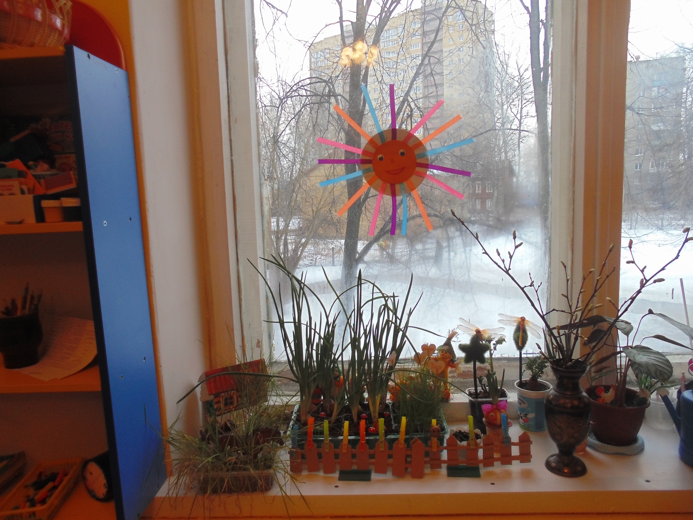
Проект «Зеленая сказка на окне»

Slide 2
За окном ещё холодно, а на окнах детского сада зазеленели огороды.
Да – да, самые настоящие огороды с грядками: где заботливо посеяны семена огурцов, томатов, гороха, бобов, и, конечно, с задорными луковыми хвостиками, радующими отвыкший за долгую зиму глаз сочными зелёными стрелами.

Slide 3
Цель проекта
Развитие у детей познавательно-исследовательских интересов, расширение кругозора детей, в процессе ухода и наблюдения за огородными культурами.

Slide 4
Задачи проекта
Дать знания, что растения живые, их поливают, сажают, выращивают из семян. Расширить знания и представления детей о полезных свойствах овощей (лука, огурцов, зеленых листьев салата. Их строении и условиях, необходимых для их роста.
Уточнить представления о труде взрослых, учить детей правильно называть трудовые действия.
Воспитывать трудолюбие, бережное отношение к растениям.
Получить положительные эмоции от полученных результатов.
Обогащать словарный запас, развивать связную речь детей.
Создать условия для участия родителей в образовательном процессе.

Slide 5
Вид проекта:
кракоткосрочный,
познавательно-исследовательский, творческий, групповой .

Slide 6
Участники проекта:
Воспитанники второй младшей группы , воспитатели, родители.

Slide 7
Сроки реализации:
март 2017г - апрель 2017г

Slide 8
Ожидаемый результат:
Дети получат знания о том, что растения живые, их поливают, сажают, выращивают из семян, создают благоприятные условия для роста.
Дети получат представления о труде взрослых, научатся правильно называть трудовые действия.
Проводимая работа позволяет воспитывать трудолюбие, бережное отношение к растениям, умение замечать красоту растительного мира.
Все участники проекта (дети, воспитатели, родители) получат положительные эмоции от полученных результатов.

Slide 9
План реализации проекта:
Беседы с детьми «Что такое огород и для чего он нужен?», «Что мы хотим узнать об овощах?», «Понимание ценности своего здоровья и потребности быть здоровым?»
Сбор художественной литературы: стихи, загадки, пословицы, поговорки, рассказы, сказки про овощи, экологические сказки.
Оформление предметно-развивающей среды в группе.
Планирование работы.

Slide 10
Весёлый «огородик» - здесь есть всё, что должно быть в настоящем огороде: домик, забор, огородное пугало для острастки ворон, собачка в будке, охраняющая хозяйство, кони, козы пасутся …

Slide 11
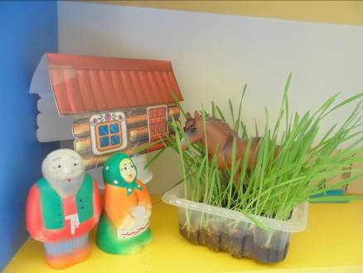
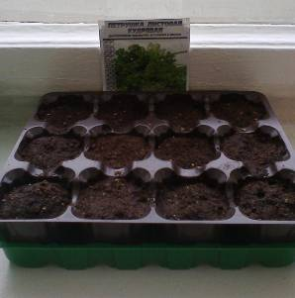
Систематические наблюдения за ростом растений позволяют детям получить естественнонаучные знания и представления.

Slide 12
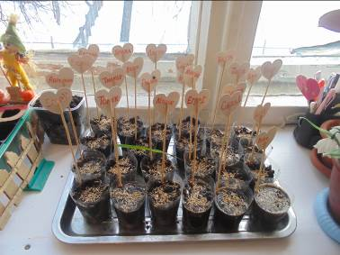
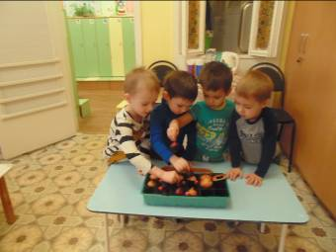
Рассматривание семян (укропа, петрушки), посадка семян и лука.

Slide 13
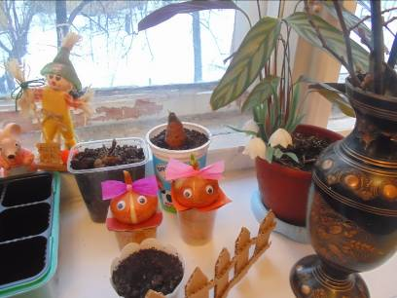
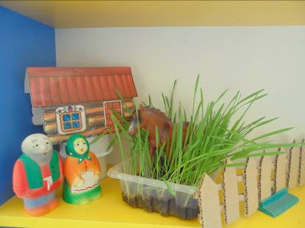

Slide 14
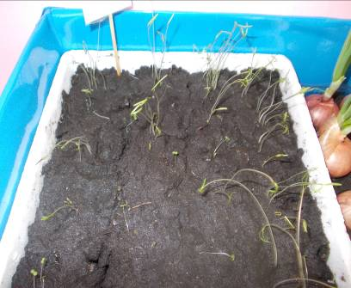
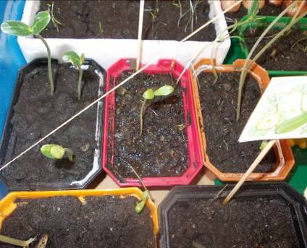
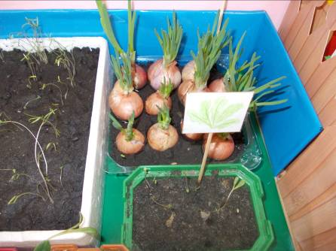
Первые всходы.

Slide 15
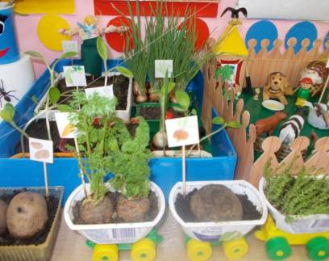
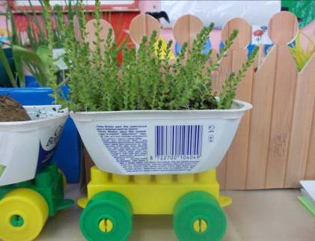
Все начинается с семечка.

Slide 16
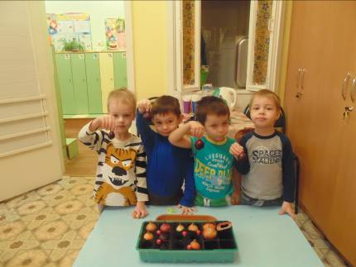
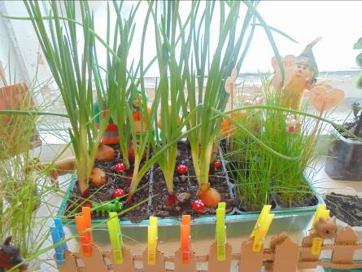
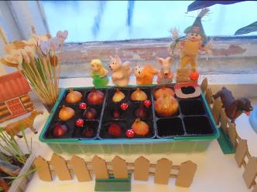

Slide 17
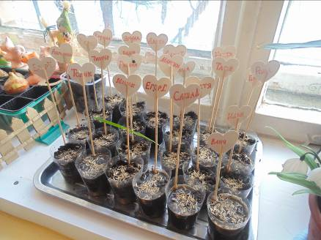
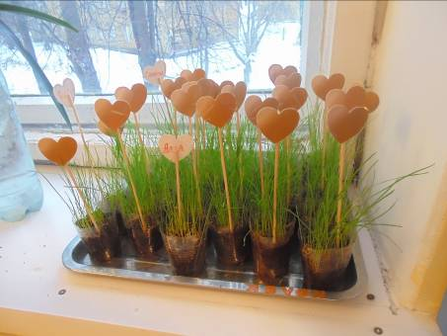

Slide 18
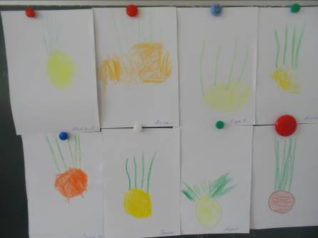
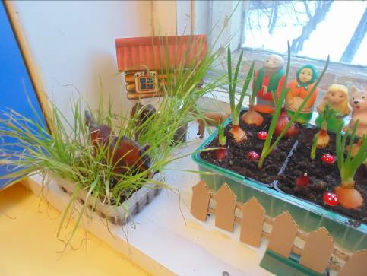
Рисование «Урожай»

Slide 19
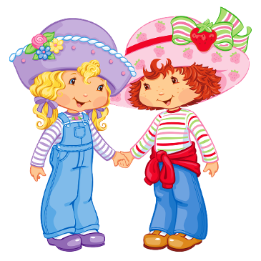
В игровой форме воспитывается в детях трудолюбие, бережное отношение к растениям, желание вырастить своими руками.

Slide 20
Огород на окне стал хорошим подспорьем и помощником в воспитании у детей экологической культуры, создание правильного отношения к живой природе. Он способен расширить представление детей о растениях, об условиях , необходимых для роста и развития, развивать этическое чувство, умение радоваться красоте выращиваемых растений и результатами своего труда.

